Slide 1

무드라 (moodra) 프로젝트

Slide 2
무드라(moodra) 소개
전국의 영화/드라마 촬영장소 정보를 제공하는 사이트
무비(movie)와 드라마(drama)를 합친 말로, 무언가를 궁금해할 때 쓰는
“뭐더라?”와 비슷한 발음을 의도하여 작명
영화제목, 지역명으로 세분화된 검색 제공

Slide 3
개발 목적
대학에서 교양수업을 들을 때 레포트 주제로 부산(남포동)의 문제점에 대해 다룬 적이 있음.
그 중 하나가 ‘영화도시로서의 기능이 줄어들고 있다’는 것
그래서 지역 부흥을 위해 사람들이 영화촬영지를 관광명소로서 자주 찾았으면 좋겠다고 생각함.
유명(흥행)하지 않아 덜 알려진 촬영지를 사람들이 알 수 있는 사이트가 있으면 좋겠다고 생각함.
부산의 모든 영화(드라마) 촬영지를 검색할 수 있는 사이트를 구상
한 지역으로는 범위가 좁은 것 같아 전국으로 넓힘.

Slide 4
프로그램 환경설정
운영체제 : 윈도우
언어 : html, Javascript, Oracle(데이터), JSON(사용자 정보)
프레임워크 : nodejs
제공 데이터셋 : 네이버지도 API, 영화진흥위원회 API

Slide 5
기능 설명
메인 화면(촬영지.html) : 지역(시/도)별로 검색
검색화면(촬영지검색화면.html) : 지역/작품명으로 나누어 검색
검색화면 테이블 행 클릭 시(검색결과자세히.html) : 해당 작품의 자세한 정보와 촬영지 정보(주소,지도) 제공
로그인 버튼 클릭 시 (login.html) : 로그인 화면으로 이동
네이버지도 API를 이용해 지도 정보를, 영화진흥위원회 오픈API를 이용한 촬영지 주소와 영화 내용 정보를 화면에 가져옴
json을 활용하여 사용자 정보 데이터 관리

Slide 6
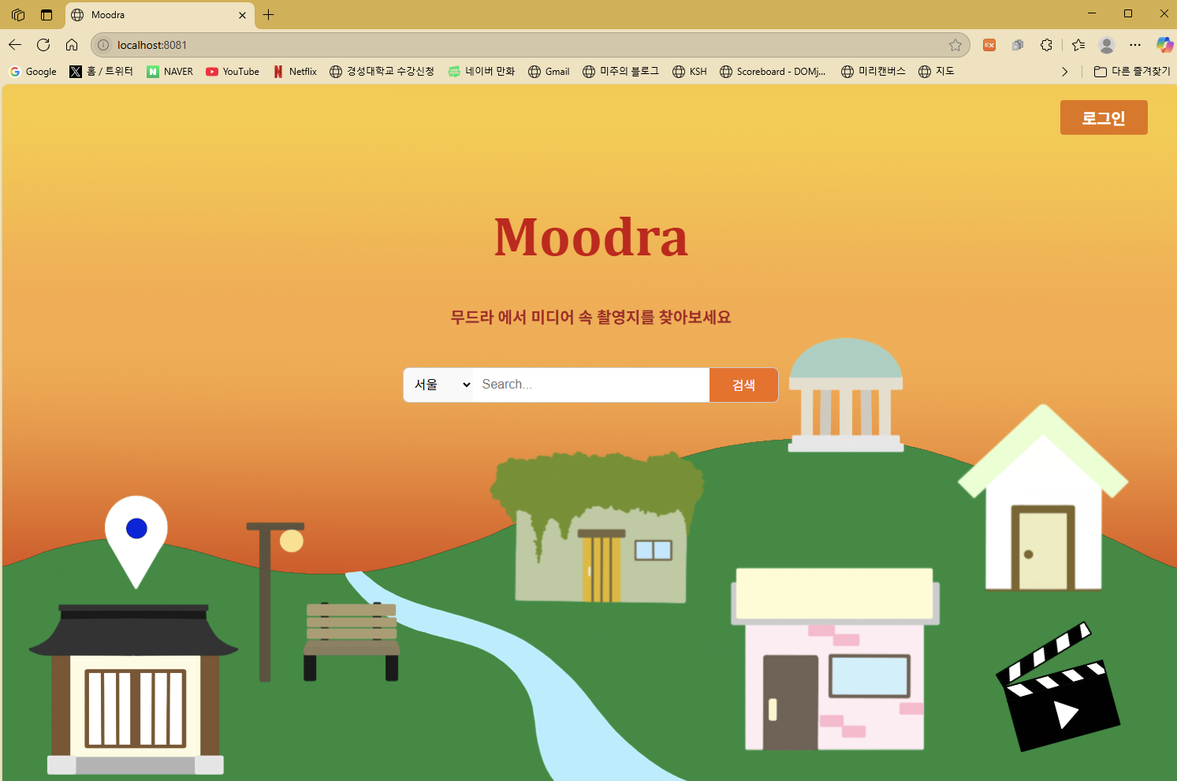
화면 예시 및 작동설명
메인 홈
- 콤보 박스로 시/도 선택
- 검색창에 지역(시,구,동…) 입력
검색 버튼 클릭 시 페이지 이동
로그인 버튼

Slide 7

화면 예시 및 작동설명
마우스 오버 효과
◀ 직접 디자인

Slide 8
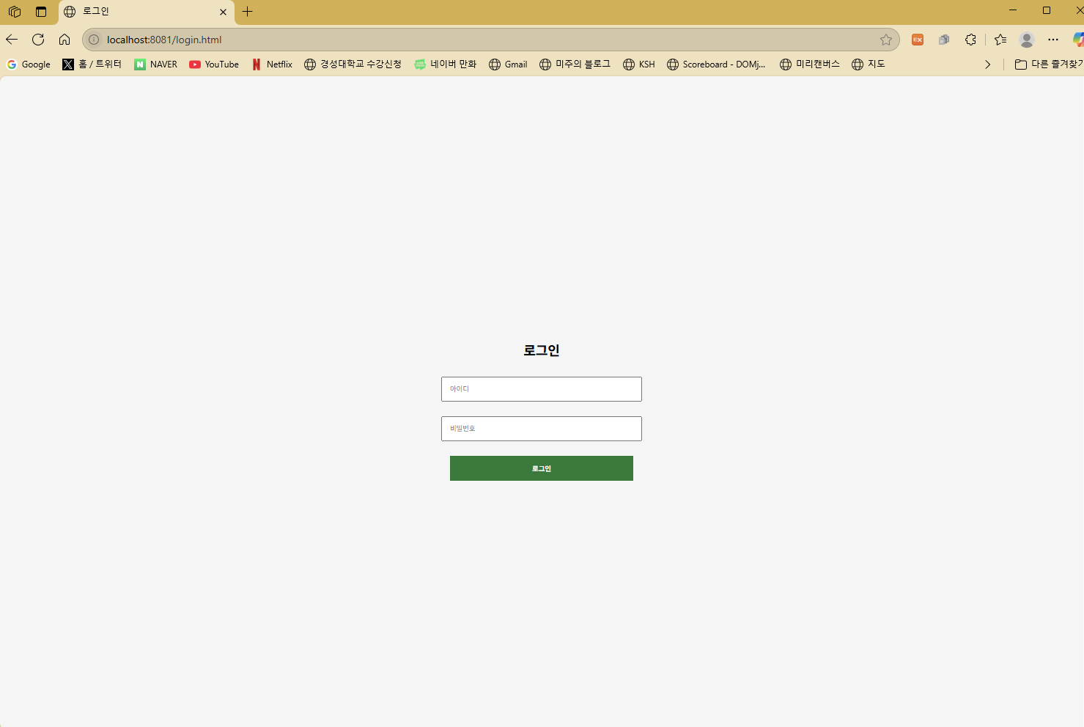
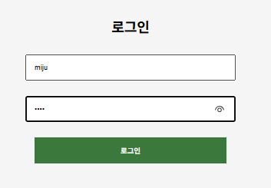
화면 예시 및 작동설명
로그인 화면
아이디, 비밀번호 입력

Slide 9
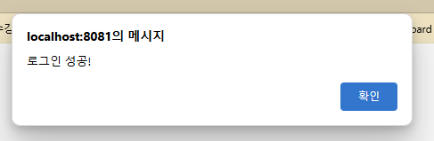
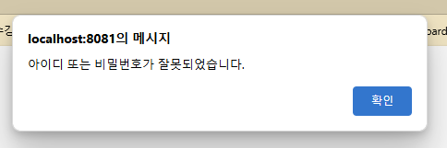
화면 예시 및 작동설명

Slide 10
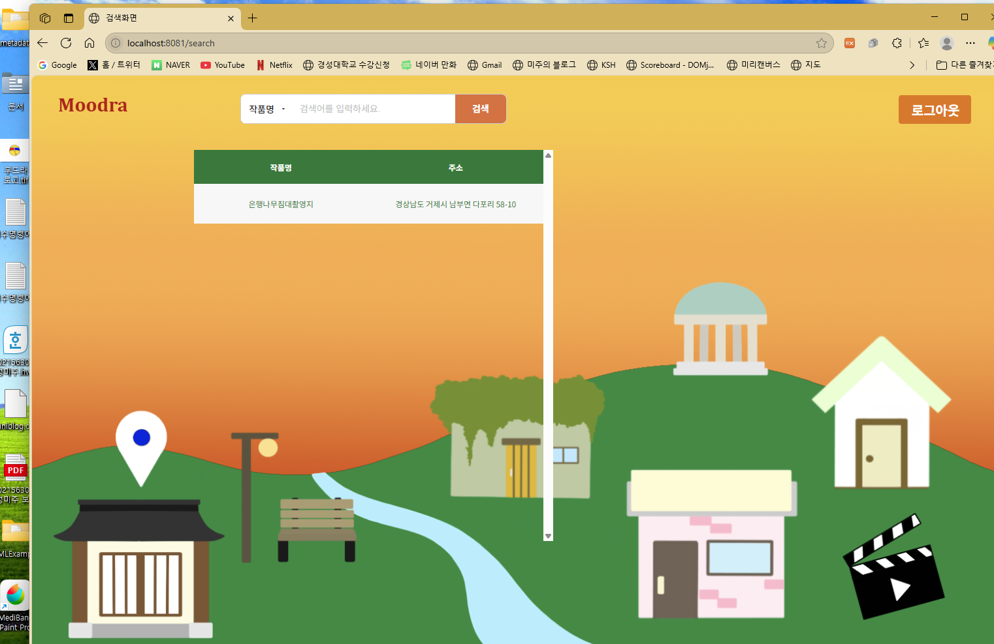

화면 예시 및 작동설명
검색 화면
홈 화면 검색버튼 > 검색 결과 출력

Slide 11
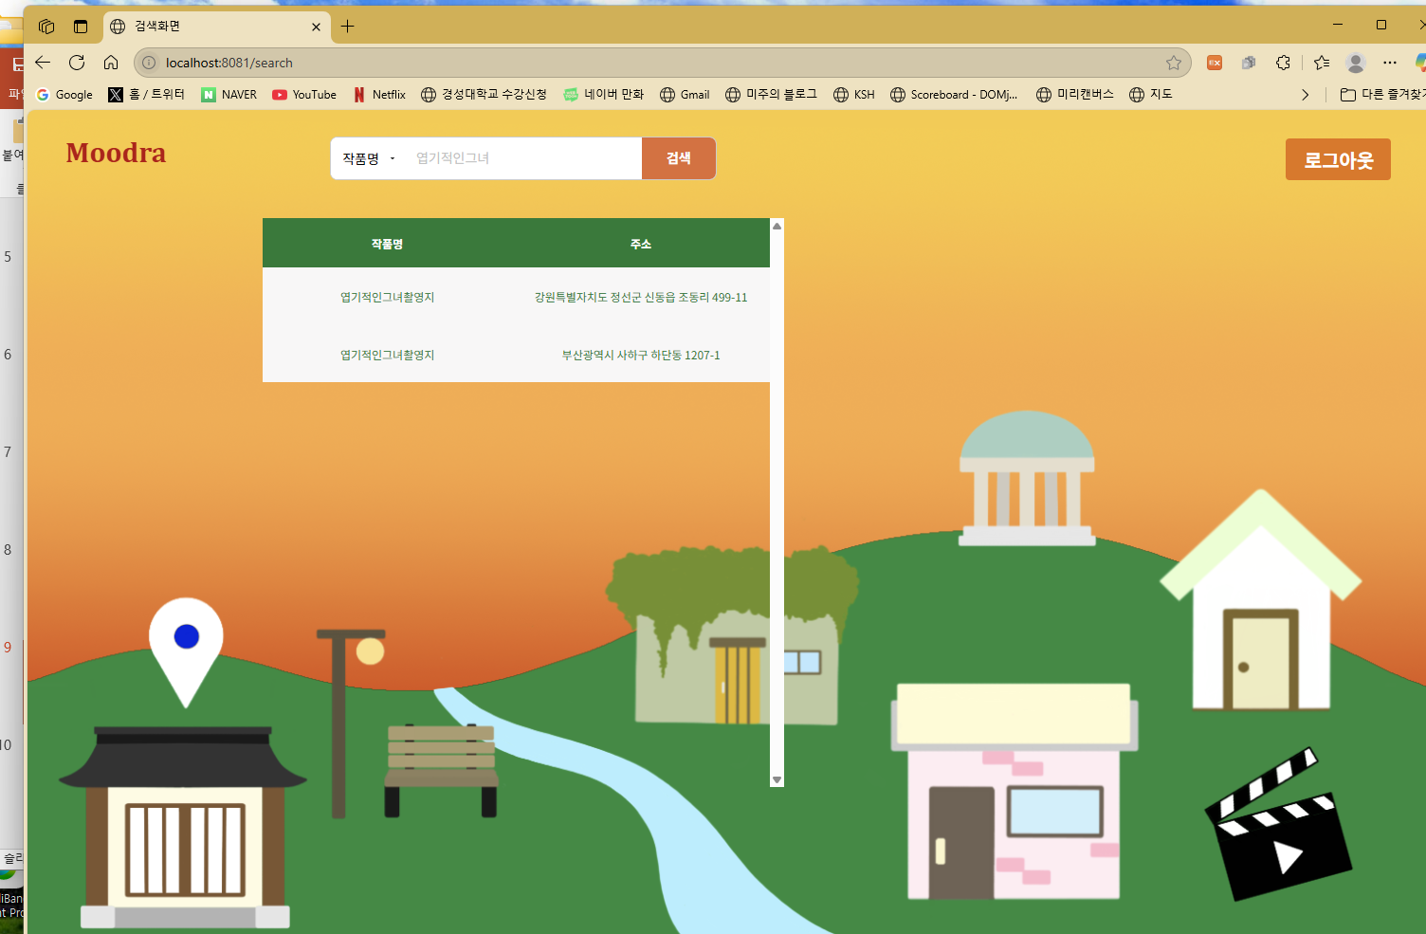
화면 예시 및 작동설명
검색 화면
- 콤보 박스로 지역/작품명 선택
- 검색창에 검색어 입력
- 검색버튼 클릭하여 결과 출력
해당 행을 클릭하여 페이지 이동

Slide 12
화면 예시 및 작동설명
검색 화면
- Moodra 로고 클릭 시 홈 화면(촬영지.html)으로 이동

Slide 13
화면 예시 및 작동설명
검색 화면
- 로그아웃 버튼 (클릭 시 로그인 화면으로 이동)

Slide 14
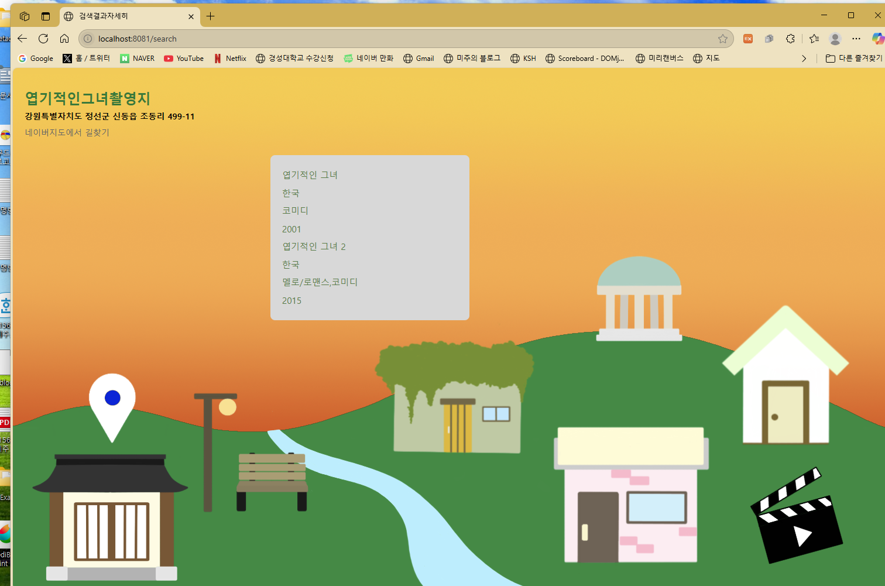
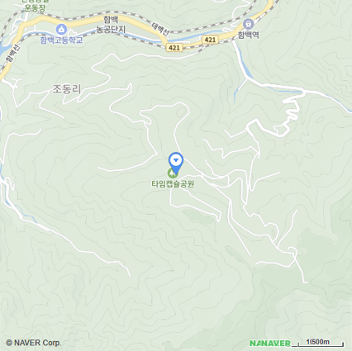
화면 예시 및 작동설명
검색 결과 자세히
- 이전 검색 결과의 자세한 내용
- 지도 및 영화 정보 제공

Slide 15
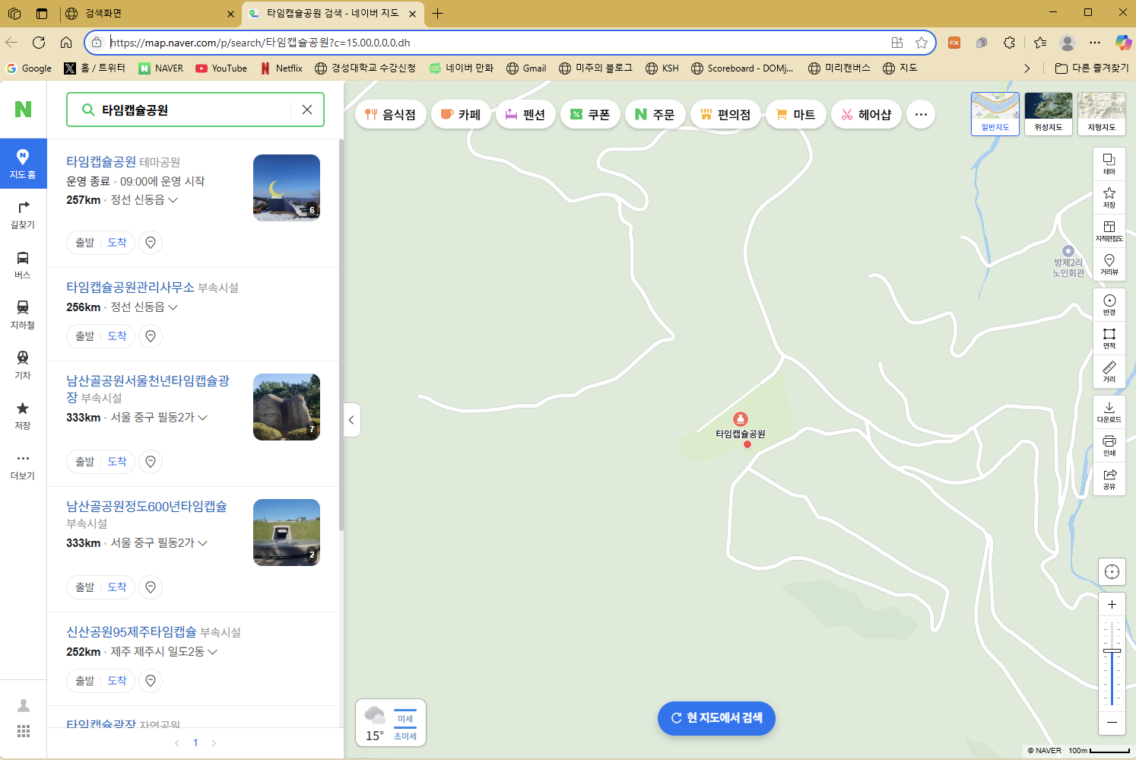
화면 예시 및 작동설명
네이버 지도 링크로 연결

Slide 16

구현 미완료 기능 및 아쉬운 점
즐겨찾기 기능
마이페이지 기능
정식 데이터베이스 활용
모바일 앱 개발 의향
무드라 로고 구상 ▶

